Slide 1
МИНИСТЕРСТВО НАУКИ И ВЫСШЕГО ОБРАЗОВАНИЯ
РОССИЙСКОЙ ФЕДЕРАЦИИ
Федеральное государственное автономное образовательное учреждение
высшего образования
«ТЮМЕНСКИЙ ГОСУДАРСТВЕННЫЙ УНИВЕРСИТЕТ»
ИНСТИТУТ МАТЕМАТИКИ И КОМПЬЮТЕРНЫХ НАУК
Кафедра программной и системной инженерии
Базовая кафедра автоматизации бизнес-процессов на платформе 1С:Предприятие
ОТЧЕТ
О РЕЗУЛЬТАТАХ ИНДИВИДУАЛЬНОЙ
ТЕХНОЛОГИЧЕСКОЙ ПРАКТИКИ
(ПРОЕКТНО-ТЕХНОЛОГИЧЕСКАЯ)
Место прохождения практики
ООО «Техноком»
Выполнил:
студент группы ПИ-20.01
Каспшицкий А.А.
Руководитель от ТюмГУ:
Профессор, д. тех. н. Ивашко А.Г.
Руководитель от предприятия:
Ткаченко И.Н.
Тюмень-2023

Slide 2
Оформление права пользования лесным участком отдела учета земель и организации использования лесов

Slide 3
Проблема
По общему правилу лесной фонд страны находится в собственности государства. Однако осуществлять свои полномочия пользования и владения самостоятельно государственный аппарат не может и для этого передает их субъектам РФ. Физические и юридические лица могут оформить право собственности на лесные участки. В Свердловской области нет цифрового ресурса для получения права собственности на лесные участки.

Slide 4
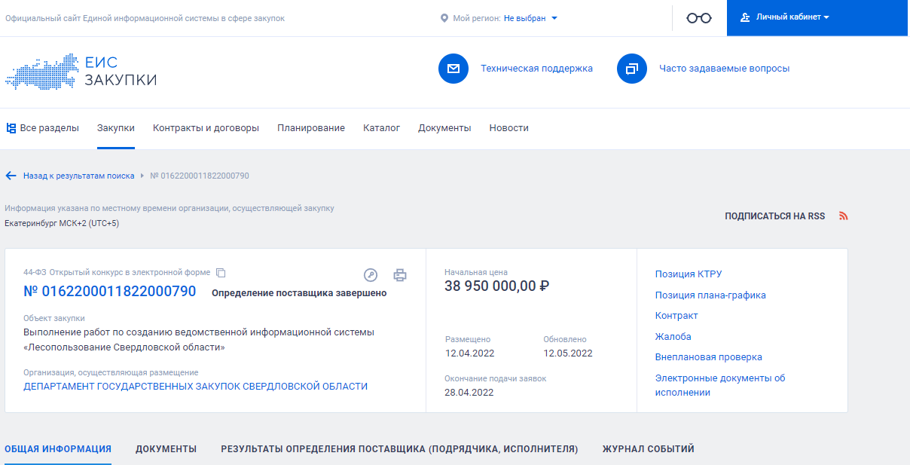
Контракт на разработку

Slide 5
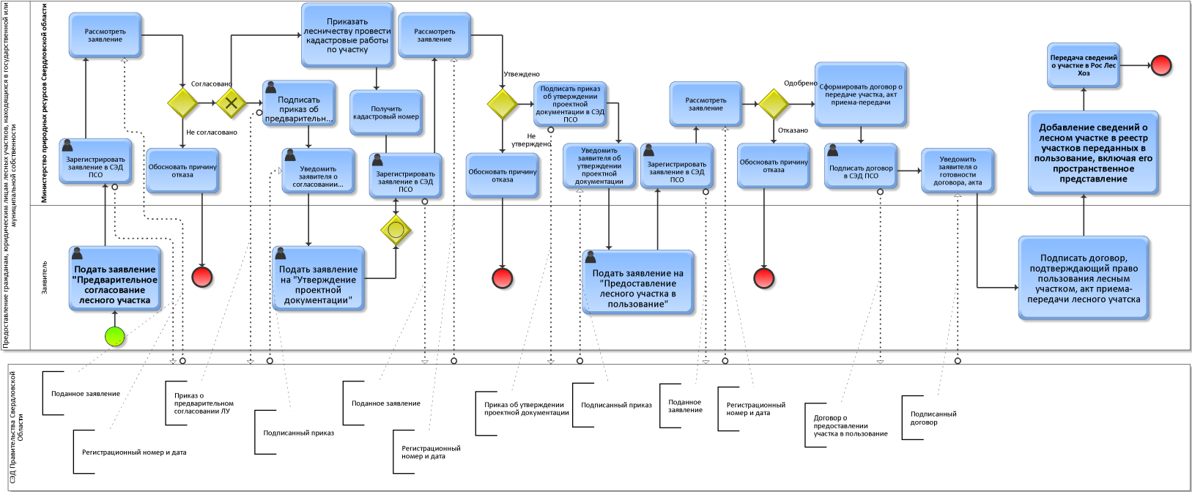
Предоставление гражданам, юридическим лицам лесных участков, находящихся в государственной или муниципальной собственности
Ссылка на лесной кодекс – порядок предоставления гражданам лесных участков: https://www.consultant.ru/document/cons_doc_LAW_64299/61aba3ad8fc2e2f947e1a7f3730526848501ffe2/

Slide 6
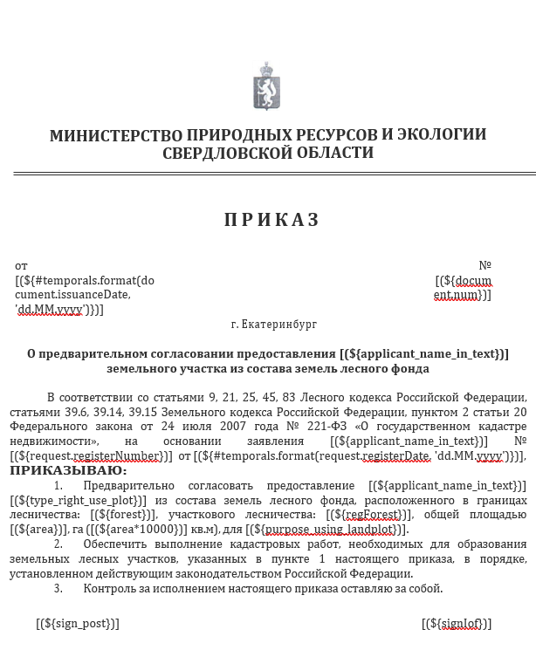
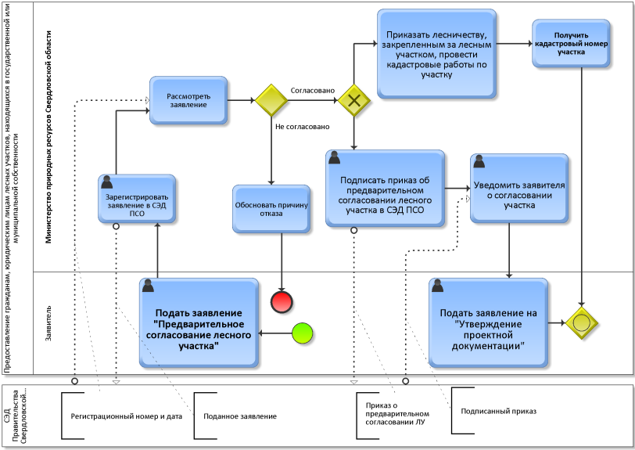
Предварительно согласование лесного участка

Slide 7
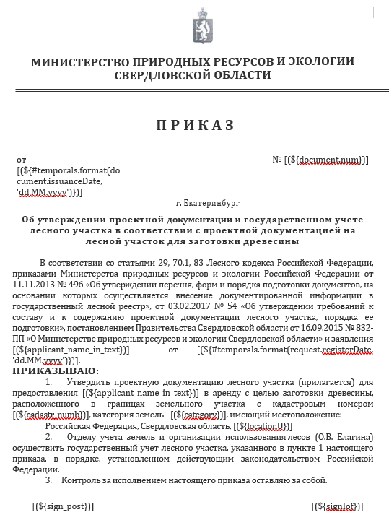
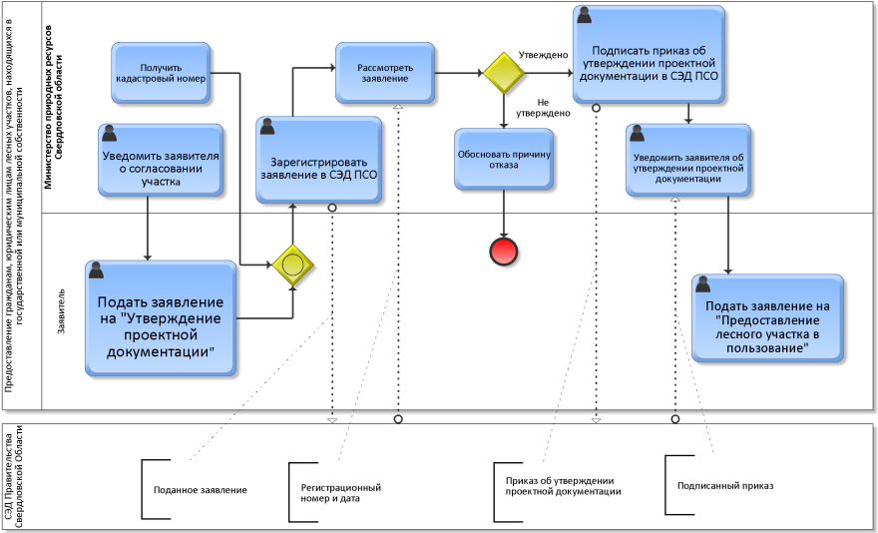
Утверждение ПДЛУ

Slide 8
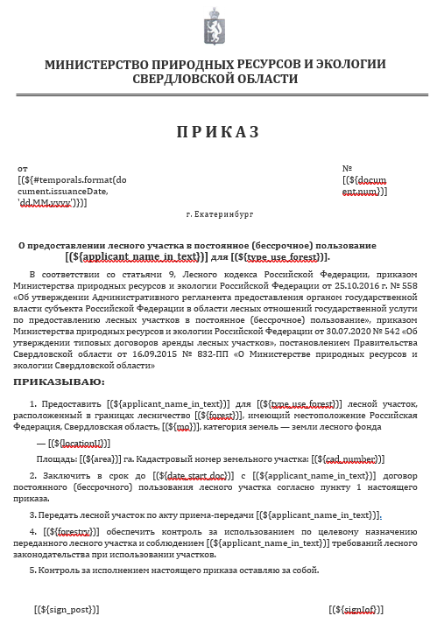
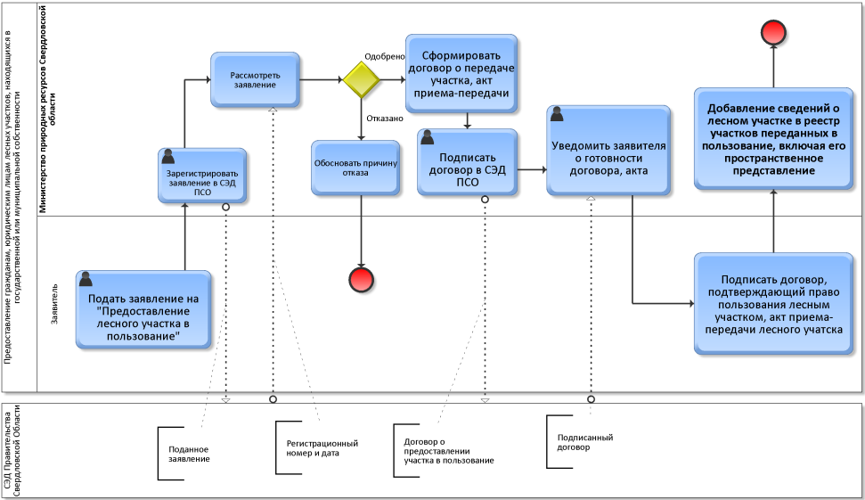
Предоставление лесного участка в пользование

Slide 9
Действия бизнес-процесса на которые возможно тратить меньше времени, ресурсов.
Составление и подача заявлений;
Регистрация заявлений, подписание документов;
Уведомление заявителя;
Работа с картографической информацией при подаче,, рассмотрении заявления;
Заполнение шаблонов приказов, уведомлений, отказов, актов;

Slide 10
Цель
Сократить трудозатраты заявителя при подаче заявлений путем цифровизации подачи заявления, время для предоставления услуги и трудозатраты оператора ВИС Лесопользование, путем автоматизации регистрации заявлений и частичной автоматизации подписания итоговых документов в СЭД ПСО.

Slide 11
Задачи, поставленные начальником группы разработки
Изучить процесс выдачи лесного участка,
Изучить модель данных ВИС Лесопользования Свердловской Области,
Изучить структуру сообщений для обмена сообщениями с СЭД ПСО,
Спроектировать серверное приложение для генерации сообщений и обработки ответных сообщений от СЭД ПСО,
Реализовать серверное приложение,
Спроектировать серверное приложение для отправки сообщений,
Реализовать серверное приложение для отправки сообщений.

Slide 12
Входные данные
Заявление (форма на веб странице) на получение предварительного согласования лесного участка
Заявление на утверждение проектной документации пользования лесным участком
Заявление на предоставление лесного участка в пользование

Slide 13
Выходные данные
Приказ о согласовании лесного участка
Уведомления об отказе в предварительном согласовании
Приказ об утверждении проектной документации и государственном учете лесного участка в соответствии с проектной документацией на лесной участок для заготовки древесины
Отказ в утверждении
Приказ о предоставлении земельного (лесного) участка
Решение об отказе в предоставлении лесного участка

Slide 14
Ожидаемый результат
Уменьшение трудозатрат, потраченного времени заявителя, при подаче заявления;
Уменьшение времени для предоставления услуги;
Снижение когнитивной нагрузки на оператора при обработке заявлений;

Slide 15
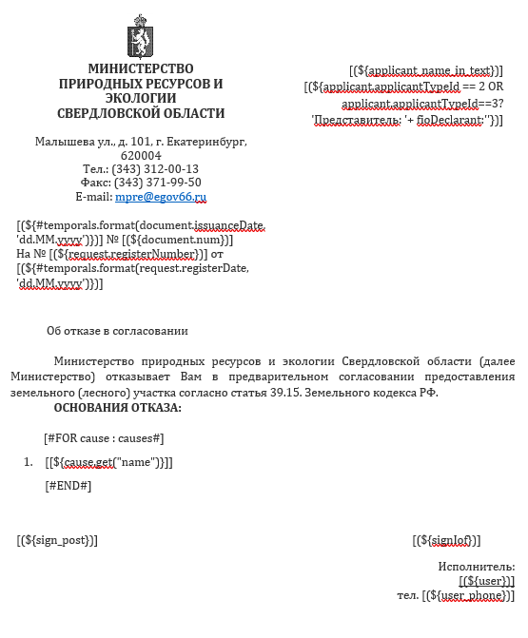
Отказ в согласовании

Slide 16
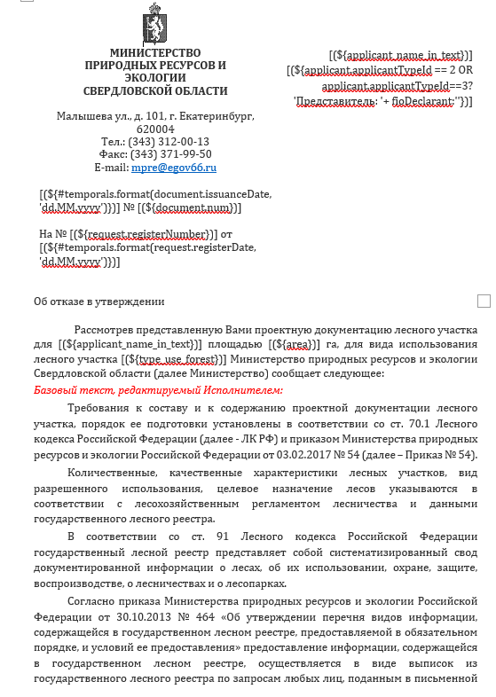
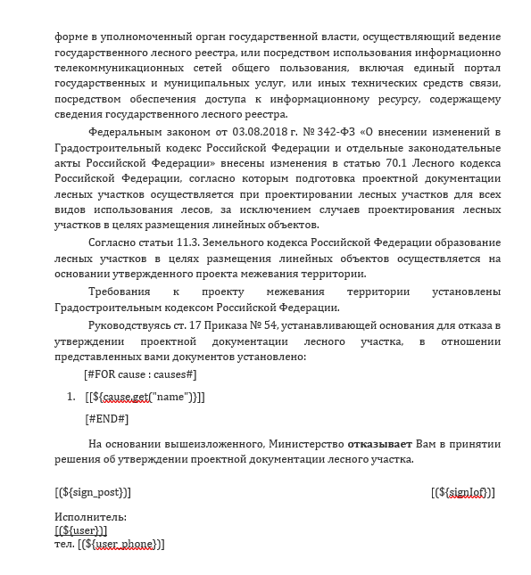
Отказ в утверждении

Slide 17
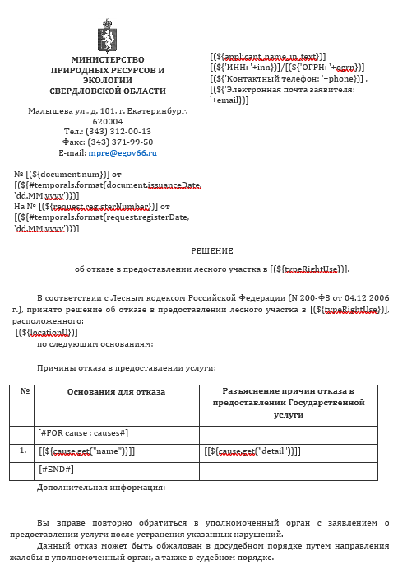
Решение об отказе в предоставлении участка

